Slide 1
커맨드 패턴 (Command Pattern)

Slide 2
Command pattern
요청을 객체의 형태로 캡슐화하여 사용자가 보낸 요청을 나중에 이용할 수 있도록 함
커맨드 패턴에는 명령(command), 수신자(receiver), 발동자(invoker), 클라이언트(client)의 네 종류의 클래스로 이루어짐
커맨드 패턴은 다음과 같이 수행됨
Client 객체는 Command(ConcreteCommand)를 생성하고, 이를 Invoker 객체로 전달함. 그리고 어느 시점에서 어떤 Command를 수행할지 결정함
Receiver 객체는 Command를 수행하기 위한 action들을 가짐
Command(ConcreteCommand) 객체는 Receiver 객체를 맴버 변수로 가지고 있으며, 커맨드 클래스의 인터페이스(오버라이딩 된 Execute 함수)에서 Receiver 객체의 action들을 호출하여 요청을 수행하도록 구현됨
Invoker 객체는 Command 객체를 맴버변수로 가지고 있으며, 커맨드 클래스의 인터페이스 (오버라이딩 된 Execute 함수) 를 호출하여 요청을 수행함

Slide 3
커맨드 패턴의 장점
작업(Command) 수행을 요청하는 객체와 작업을 수행하는 객체를 분리시켜 두 객체가 독립적으로 변경이 가능함
모든 커맨드가 인터페이스를 공유하여, 클라이언트가 내부 로직 구현과 관계 없이 인터페이스의 사용법만 알면 됨
다시 말해, 커맨드 클래스는 기존과 무관하게 확장이 가능하고 클라이언트가 별 다른 수정 없이 사용이 가능함

Slide 4
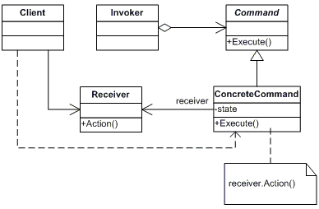
옵저버 패턴 구조

Slide 5

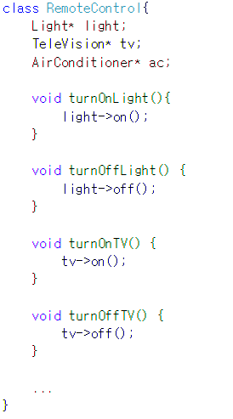
리모컨 클래스
새로운 기계가 추가될 때 마다
RemoteControl 클래스에 추가 해야함
새로운 기계가 추가될 때 마다
RemoteControl 클래스에 기계를 제어 하는 함수를 추가 해야함
리모컨에 등록된 기계의 사용법을 알아야함

Slide 6




예시: 리모컨 (Command 패턴)
invoker
client
use
Command
Reciever

Slide 7
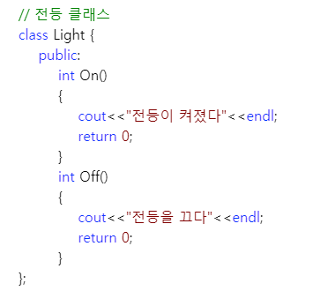
전등 클래스 (Reciver)

Slide 8
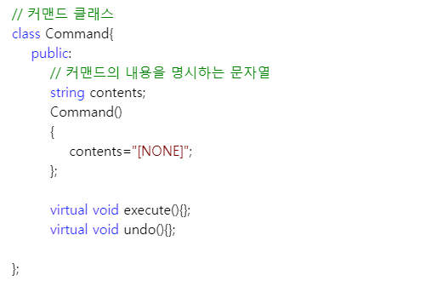
커맨드 클래스 (Command)

Slide 9
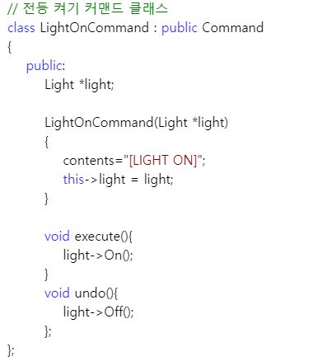
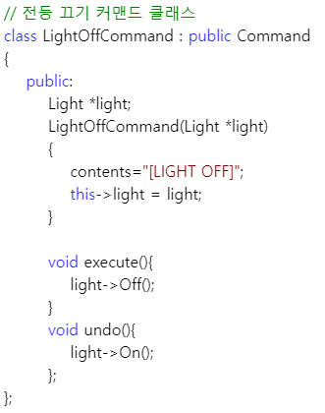

Slide 10
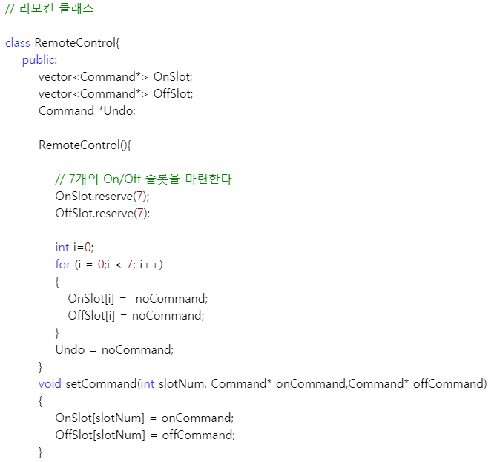
리모컨 클래스 (invoker)

Slide 11
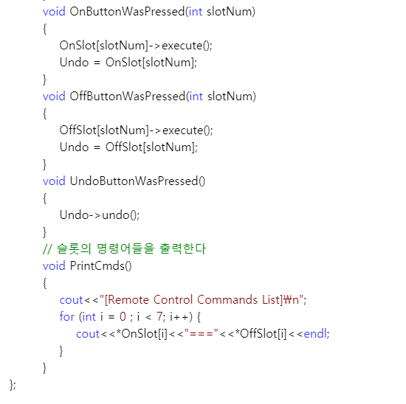

Slide 12
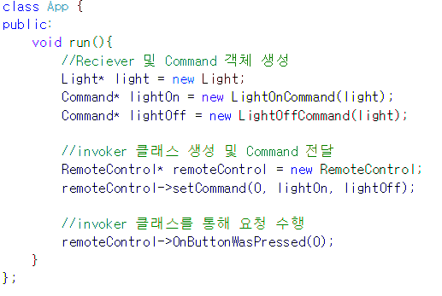
사용자 클래스 (Client)

Slide 13
싱글톤 패턴 (Singleton Pattern)

Slide 14
Singleton Pattern
싱글톤 패턴은 생성 패턴 중 하나로써 메모리 내에 클래스의 인스턴스를 하나만 유지하는 패턴
생성 패턴: 객체의 생성 로직을 숨기고, 객체를 생성하는 방법을 제공하는 패턴
하나의 객체만 유지
클래스의 생성자가 여러 차례 호출되더라도 실제로 생성되는 객체는 최초 생성된 객체이고
그 이후에 호출된 생성자는 최초의 생성자가 생성한 객체를 리턴함
장점
클래스 인스턴스가 절대로 한 개 밖에 존재 하지 않도록 보장하고 싶을 경우
필요 이상의 객체 생성을 방지하여 메모리 공간을 효율적으로 관리할 수 있음

Slide 15
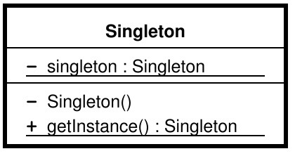
싱글톤 패턴 구조
Static형의 싱글턴 클래스 변수
인스턴스가 필요할 때 반환해주는 함수

Slide 16
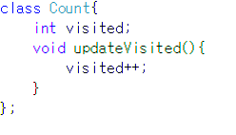
싱글톤 패턴 예시: 조회수 카운트
Count 클래스
방문자의 수를 카운트하고 관리 하는 클래스
Count 클래스의 인스턴스가 개발자 또는 사용자의 실수로 인해 두 번 생성 된 경우, 방문자 수가 올바르다고 보장할 수 없음

Slide 17
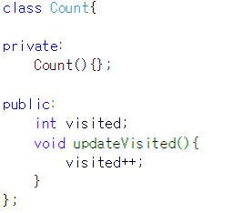
Count 클래스의 생성자를 private으로 선언
Count 클래스의 인스턴스를 사용자가 생성할 수 없도록 막음
아무도 클래스의 인스턴스를 생성할 수 없는 문제가 발생함

Slide 18
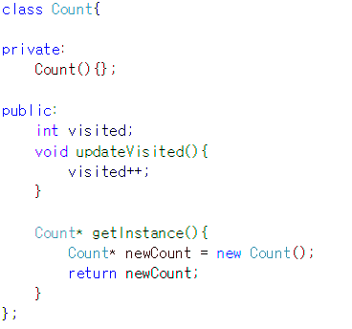
Count 클래스 내부에 인스턴스를 생성 및 반환하는 함수를 추가
인스턴스를 생성 및 반환하는 함수를 통해서만 인스턴스에 접근할 수 있음
여전히 Count 인스턴스는 여러 개 생성될 수도 있음

Slide 19
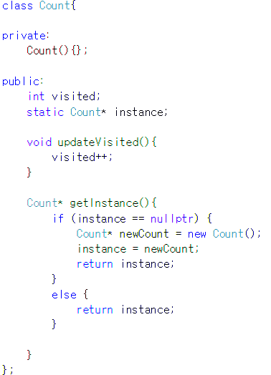
클래스 내에 프로그램 구동 중 인스턴스를 하나만 생성하고 반환하도록 관리하는 코드를 추가함
인스턴스를 관리하는 변수를 static으로 추가함
getInstance 함수에 조건문을 추가함

Slide 20
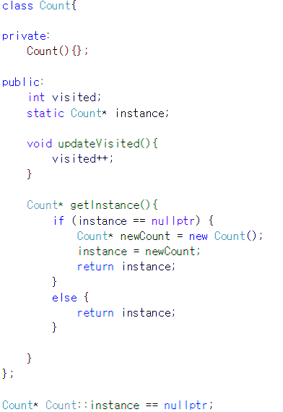
주의사항
객체의 인스턴스를 반환 받는 함수를 최초로 호출하기 전에, static 변수를 초기화 해야 함
getInstance의 조건문에서 인스턴스가 생성되었는지 확인해야 하기 때문

Slide 21
Factory Pattern
정의
객체를 생성하는데 사용하는 패턴
특징
다양한 요소별로 객체들을 생성할 때 유용
하나의 인터페이스에서 객체의 생성을 처리하고, 다양한 성격의 객체를 하나의 집합으로 다룰 수 있음
라이브러리 구현 등에서 자주 사용되는 패턴

Slide 22
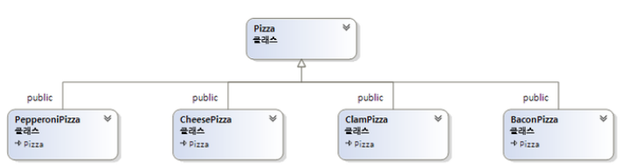
Example
Class Pizza {
Public:
Virtual void prepare ( )=0;
Virtual void bake ( )=0;
Virtual cut ( )=0;
Void box ( )=0;
};

Slide 23
Class PizzaStore {
Public:
Pizza* orderPizza (string type) {
pizza* pizza;
if (type==“cheese”)
pizza= new CheesePizza;
else if (type==“greek”)
pizza= new GreekPizza;
else if (type==“pepperoni”)
pizza= new Pepperoni ePizza;
pizza->prepare ( );
pizza->bake ( );
pizza->cut ( );
pizza->box ( );
return pizza;
}
};

Slide 24
Class PizzaStore {
Public:
Pizza* orderPizza (string type) {
pizza* pizza;
if (type==“cheese”)
pizza= new CheesePizza;
//else if (type==“greek”)
// pizza= new GreekPizza; 인기 없는 피자 삭제
else if (type==“pepperoni”)
pizza= new PepperoniPizza;
else if (type==“clam”)
pizza= new ClamPizza; 신메뉴 출시
else if (type==“bacon”)
pizza= new BaconPizza; 신메뉴 출시
pizza->prepare ( );
pizza->bake ( );
pizza->cut ( );
pizza->box ( );
return pizza; }
};
문제점 : 코드가 캡슐화가 되지 않음
pizza 생성을 사용하는 모든 부분들을 수정해야 함

Slide 25
Pizza 객체를 생성하는 PizzaFactory 클래스 디자인
Class PizzaFactory {
Public:
Pizza* createPizza(string type) {
pizza* pizza;
if (type==“cheese”)
pizza= new CheesePizza;
else if (type==“greek”)
pizza= new GreekPizza;
else if (type==“pepperoni”)
pizza= new Pepperoni ePizza;
return pizza;
}
};

Slide 26
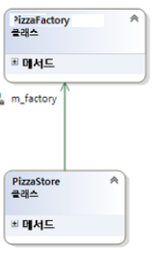
Class PizzaStore {
Public:
PizzaStore(PizzaFactory * factory) : m_factory(factory) { }
Pizza* orderPizza (string type) {
pizza* pizza;
pizza = m_factory ->createPizza(type);
pizza->prepare ( );
pizza->bake ( );
pizza->cut ( );
pizza->box ( );
}
Private:
PizzaFactory *m_factory;
};
Pizza의 종류가 수정되면, PizzaFactory 클래스만 수정하면 됨

Slide 27
Queue

Slide 28
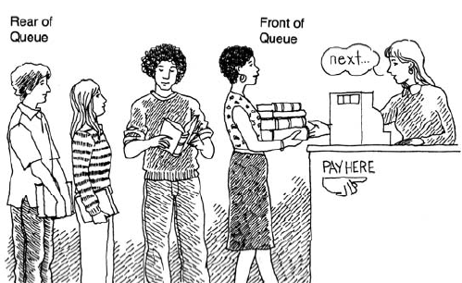
Queue
A queue is an ordered group of homogeneous items (elements), in which new elements are added at one end (the rear), and elements are removed from the other end (the front)
A queue is a FIFO “first in, first out” structure

Slide 29
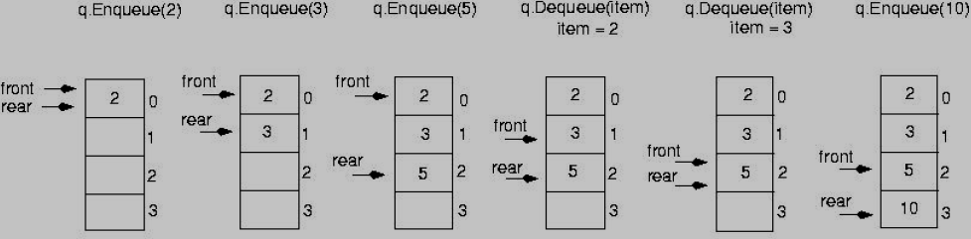
Enqueue and Dequeue
Enqueue
Adds newItem to the rear of the queue
newItem is at rear of queue
Dequeue
Removes front item from queue and returns it in item
Front element has been removed from queue and item is a copy of removed element
Implementation
Queue STL
Implement insert and delete functions for the array or the list

Slide 30



Priority Queue
A priority queue is an ADT with the property that only the highest-priority element can be accessed at any time
Enqueue: ‘X’ → ‘C’ → ‘J’
[Queue]
[Priority Queue]

Slide 31
Priority Queue: Implementation
There are many ways to implement a priority queue
An unsorted List
Dequeuing would require searching through the entire list
An Array-Based Sorted List
Enqueuing is expensive
A Heap
Guarantees 0(log2N) steps, even in the worst case
Implementation
Implement insert and delete functions for the array or the list

Slide 32
삽입 연산
공백상태의 삽입
비 공백상태의 삽입

Slide 33
삭제 연산
노드가 두 개 이상
노드가 하나인 경우

Slide 34
연결된 큐의 구현
클래스 다이어그램
Node 클래스
// Node.h: 연결된 큐를 위한 노드 클래스
#include <cstdio>
class Node {
Node* link; // 다음 노드를 가리키는 포인터 변수
int data; // 노드의 데이터 필드
public:
Node( int val=0) : data(val), link(NULL) { }
Node* getLink() { return link; }
void setLink(Node* next) { link=next; }
void display() { printf(" <%2d>", data); }
};

Slide 35
LinkedQueue 클래스 (일부)
// LinkedQueue.h: 연결된 큐 클래스
#include "Node.h" // Node 클래스 포함
class LinkedQueue {
Node* front; // 가장 먼저 삽입된 노드의 포인터
Node* rear; // 마지막에 삽입된 노드의 포인터
public:
LinkedQueue(): front(NULL), rear(NULL) { }
~LinkedQueue() { while(!isEmpty()) delete dequeue(); }
bool isEmpty() { return front == NULL; }
// 삽입 연산: 연결된 큐의 맨 뒤에 노드 삽입
void enqueue (Node* p) {
if( isEmpty() ) front = rear = p; // 그림 5.18(a)
else { // 그림 5.18(b)
rear->setLink(p); // 그림 5.18(b)의 (1)
rear = p; // 그림 5.18(b)의 (2)
}
}

Slide 36

사용 방법
// 05장-LinkedQueue.cpp
#include "LinkedQueue.h" // LinkedQueue 클래스 포함
void main() {
LinkedQueue que;
for( int i=1 ; i<10 ; i++ )
que.enqueue( new Node(i) );
que.display();
delete que.dequeue();
delete que.dequeue();
delete que.dequeue();
que.display();
}

